Slide 1


ПОРТФОЛИО
на
ДГ „ЕДЕЛВАЙС“
e- mail:info-1000056@edu.mon.bg.
учебна 2022- 2023 година

Slide 2

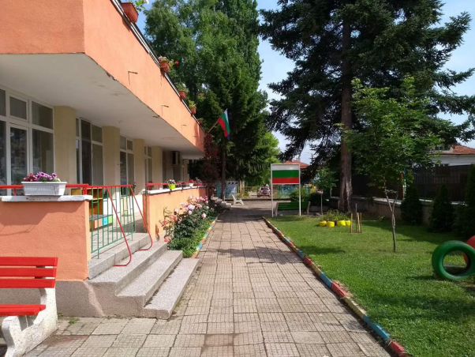
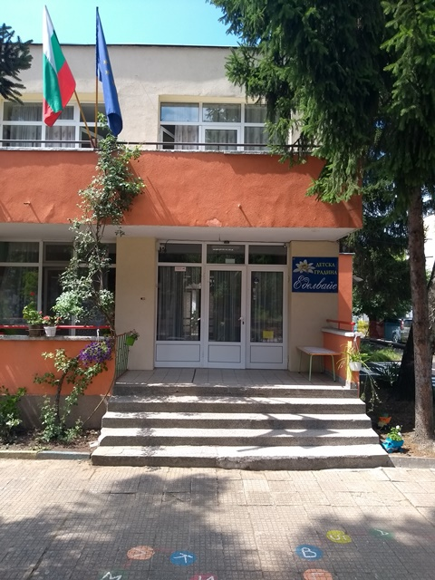

Детската градина е страна
на вълшебства, тайни, чудеса,
на загадки, всякакви дела
и не се забрава тя!
В ДГ «Еделвайс» функционират 7 групи детска градина. Детската градина се посещава от 193 деца. За възпитанието, обучението и отглеждането на децата се грижат 16 педагогически специалисти и 14 непедагогически персонал.

Slide 3

Предучилищното образование полага основите за учене през целия живот, като осигурява физическото, познавателното, езиковото, социалното и емоционалното развитие на децата. Екипът на детска градина ,,Еделвайс” осъществява целенасочени и последователни действия в изпълнение на приоритетите и стратегическите цели.
Процесът на образование на детето започва още в детската градина. В условията на детската градина децата получават възможност да развиват компетентности, основополагащи за развитието им. Това, което обаче отличава предучилищното образование е играта като водеща дейност, чрез която се подготвя придобиването на ключовите компетентности и се поставя основата на уменията за критическо мислене, справяне с проблеми, поемане на отговорност и вземане на решения, инициативност и творчество и работата в екип. И това личи във всяко образователно направление.
Играта, освен че винаги е емоционално преживяване за детето, се отличава и с редица предимства:
прави го пълноценен участник в процеса на ученето, включвайки го в избора, а често и в създаването на самата игра;
провокира го да открие значението на правилата, докато играе;
допринася за изграждането на увереност, изобретателност и постоянство;
води до постигането на конкретна учебна цел, като винаги може да се променя според интересите и възможностите на конкретното дете;
дава възможност в процеса на играене детето да се постави в реална житейска ситуация и води до придобиването на умения за действие в такива ситуации;
подпомага да се проследи развитието на детето.

Slide 4
ДГ „ Еделвайс“ се стреми към максимална ефективност на детското образование и възпитание, съобразена с индивидуалните личностни особености на детето и висока професионална квалификация на персонала. Прилага се рефлексивния подход, който определя технологията на използваните методи и средства, кодирани чрез ситуационния подход. Създадена е оптимална образователна среда, осигуряваща активно участие на децата в различни дейности. Стимулира се активната позиция на детето в процеса на общуването на всички нива. Изграден е гъвкав дневен режим. Стриктно се спазват изискванията по изпълнение на държавния образователен стандарт за предучилищно образование.
Директорът на детската градина е поставен пред предизвикателството да прилага комплексни усилия за постигане максимална ефективност на управленския процес.
В ДГ ,,Еделвайс“ се стремим да привлечем и задържим децата с помощта на добре поддържана и обновяваща се материална база, квалификация и професионализъм на кадрите, качествена образователно- възпитателна дейност. Важен фактор за преуспяващото ни бъдещо развитие са родителите, които се явяват заинтересовани страни на предлаганата от нас образователна услуга.

Slide 5
ПРИОРИТЕТНИ ОБЛАСТИ В ДЕЙНОСТТА НА ДЕТСКАТА ГРАДИНА
1. КАЧЕСТВО НА ОБРАЗОВАНИЕТО И МЕРКИ ЗА НЕГОВОТО ПОВИШАВАНЕ
Качество на организацията на предучилищното образование
Детската градина работи непрекъснато по посока предоставяне на високо качество на предучилищното образование, при съобразеност със спецификата на средата и потребностите и интересите на децата, чрез:
Разработена Стратегия за развитие и Правилник за дейността, съобразени с изискванията на Закона за предучилищното и училищното образование и държавните образователни стандарти в областта на предучилищното образование.
Детската градина прилага собствена програмна система, която отговаря на изискванията на чл. 29, ал. 3, ал.4 от Наредба № 5 от 2016 г. за предучилищното образование, а именно:
Качеството на организацията на дейностите включваше:
качество на образователната среда, което включваше необходими планове за ефективен образователен процес, взаимодействие с всички заинтересовани страни;
качество на микроклимата в детската градина;
кадрова осигуреност (професионална ангажираност и квалификация )
конкурентоспособност в условията на променящата се външна среда.
Качество на педагогическото взаимодействие:
Свободата на учителя се изразяваше в:
редуването на формите на педагогическо взаимодействие и организиране деня на детето;
организиране образователната среда в детските групи, съобразно възрастта на децата и спецификата на детската група;
подбиране и прилагане на ефективни, иновативни методи и подходящи средства и материали (в т.ч. учебни помагала, познавателни книжки, учебни и дидактически материали и други източници на информация.
:

Slide 6
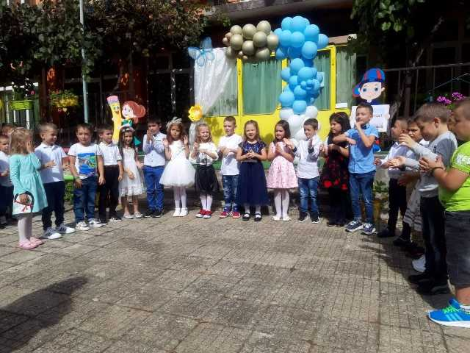
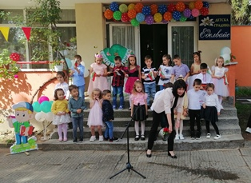
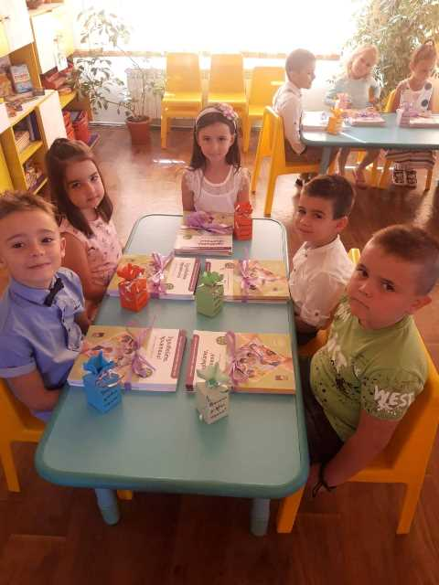
15 – ти септември 2022 г. отново се превърна в истински празник за децата от детската градина и техните учители. Отбелязаха го с много песни, стихове, смях и прегръдки. Госпожа Атанасова – директор на детската градина, приветства деца и учители за началото на учебната година и по стара българска традиция ги посрещна с питка и мед. Не липсваха и изненади- в празнично украсените занимални децата ги чакаха подаръци.

Slide 7
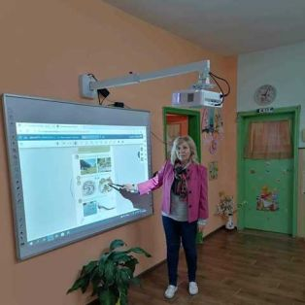
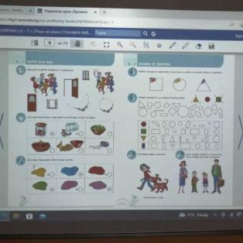
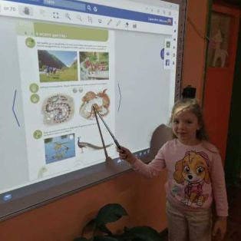
За поредна година Детска градина "Еделвайс" беше класирана по НП "Информационни и комуникационни технологии (ИКТ) в системата на предучилищното и училищното образование“ 2022 г.
Дейността включва предоставяне на интерактивна дъска и късофокусен проектор с компютърен модул за въвеждане на ИКТ в предучилищното образование в базата на детската градина, намираща се на ул. "Спартак" 21. Съвременната техника беше монтирана в началото на учебната 2022/2023 година в група“ Звънче“ . Учители и деца работят ежедневно на нея, като провеждат съвременен образователен процес.

Slide 8
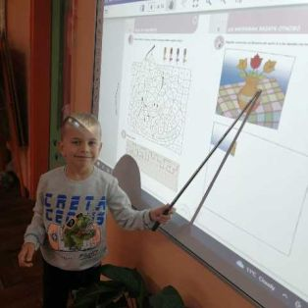
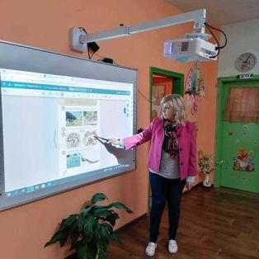
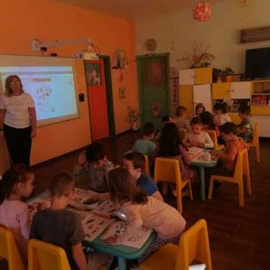
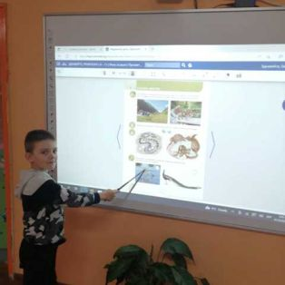
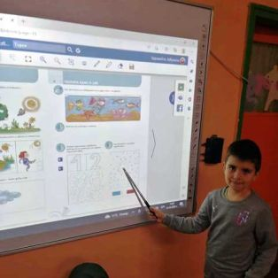

Slide 9
Качеството на образователната среда включваше умения, фактори, елементи, необходими планове за ефективен
образователен процес, взаимодействие с всички заинтересовани страни;
създадаване на позитивна и привлекателна образователна среда;
сътрудничество и взаимодействие между участниците в образователния процес;
качество на педагогическото взаимодействие в процеса на обучение (организация на педагогическата ситуация,
използване на съобразени с възрастовата група методи, похвати и средства;
качество на педагогическото взаимодействие за подкрепа на личностно развитие на децата ;.
качество на взаимодействието и сътрудничеството с родители като партньори в образователния процес;
качество на воденето и съхранението на документацията.
Структурата на педагогическата ситуация беше ясно формулирана, ориентирана към постигане на очакваните
резултати и протичаше под формата на игра. Обемът на образователно съдържание беше съобразен с възможностите
на децата.
Постиженията на детето се проследяваха в началото и в края на учебното време по образователни направления и се
отразяваха в детско портфолио, след което се информираха родителите за индивидуалните постижения на детето,
с цел осигуряване на разбиране и гарантиране на подкрепа.
Установяваше се готовността на децата, които ще постъпят в първи клас следващата учебна година.
Разширяваха се и се усъвършенстваха отделни компетентности чрез допълнителните форми на
педагогическо взаимодействие.
Качество на педагогическото взаимодействие за подкрепа на личностно развитие на децата
(развитие на умения за учене, за работа в екип, обща и допълнителна подкрепа);
Осигуреност на учене чрез игра, съобразена с възрастовите особености и гарантираща цялостно развитие на детето;
Участие в обучения на педагогическите специалисти по теми, свързани с повишаване на качеството
в предучилищното образование;

Slide 10
Планираните мерки за повишаване на качеството на предоставяното образование в детската градина бяха насочени към:
осигуряването на възпитание, социализация, обучение и отглеждането на децата до постъпването им в първи клас;
осигуреност на учене чрез игра, съобразена с възрастовите особености и гарантираща цялостно развитие на детето;
опазване на физическото и психическото здраве на детето в основните и допълнителните форми на педагогическо взаимодействие;
изградена система за проследяване на постиженията на децата и ефективната им подготовка за училище.
Очакваните резултати бяха постигнати чрез :
Осигурена среда за учене чрез игра, съобразена с възрастовите особености;
Опазване на физическото и психическото здраве на децата;
Придобиване на знания, умения и отношения, необходими за успешното преминаване на децата към училищно образование;
Изграждане на мотивация и увереност в собствените възможности на всяко дете.
През учебната 2022/2023 г. ежемесечно се провеждаха открити педагогически ситуации по ОН .
Рефлексивният подход определяше технологията на използваните методи и средства, кодирани чрез ситуационния подход.
Водещ педагогически подход беше ситуационният. В структурно отношение ПС съдържаха четири равнища.
Четирите равнища отговарха на степента на подреденост на информацията:
1 –то равнище- отговаряше на знанието на детето за непълната и неподредена информация .Стимулираше се интереса
на децата към конкретен обект или явление.
2-то равнище-отговаряше на знанието на детето за непълната, но подредена информация;
3-то равнище беше свързано с достатъчната, но неподредена информация,свързана с конкретния познавателен обект
или явление;
4-то равнище се извършваше пренос на знанията.
Всяко равнище притежава свои цел, методи, средства и резултат.

Slide 11
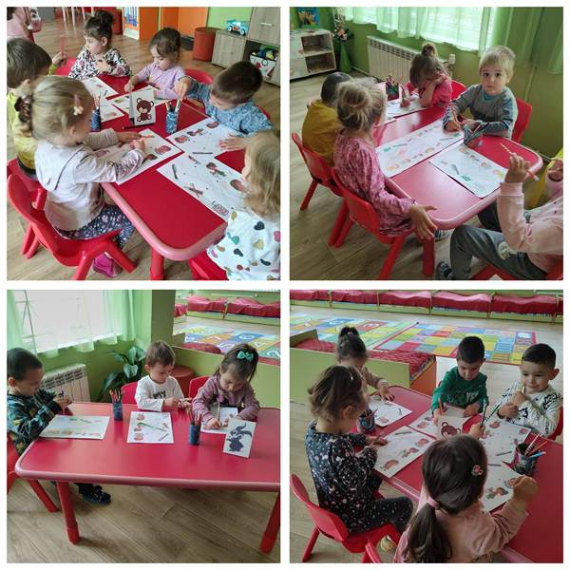
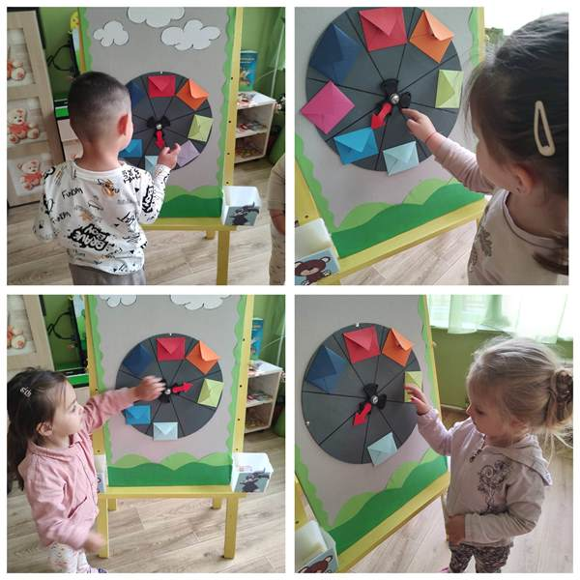
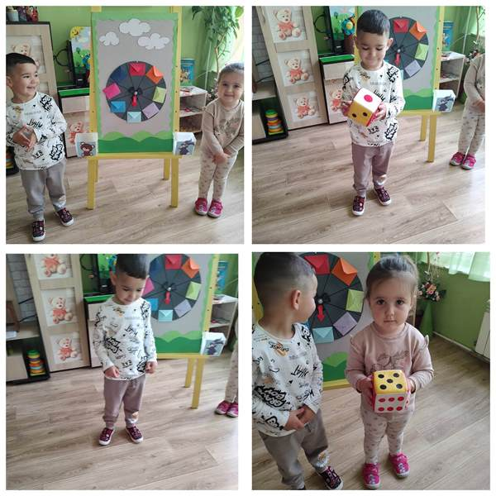

Slide 12
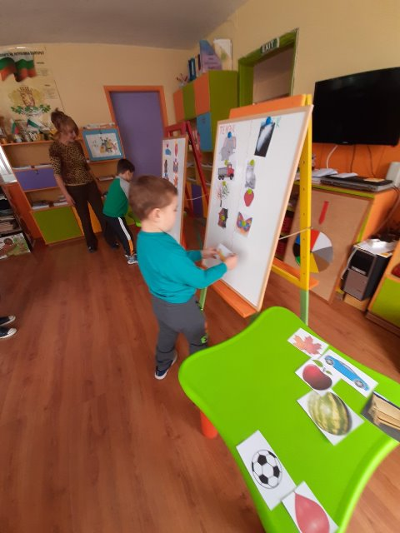
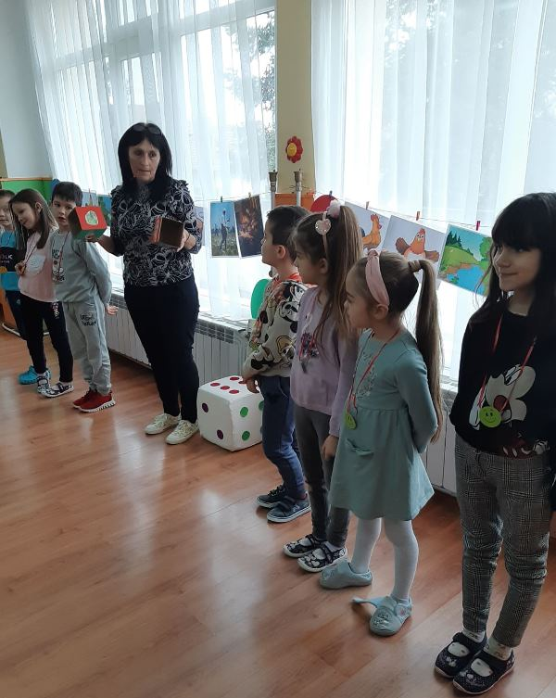
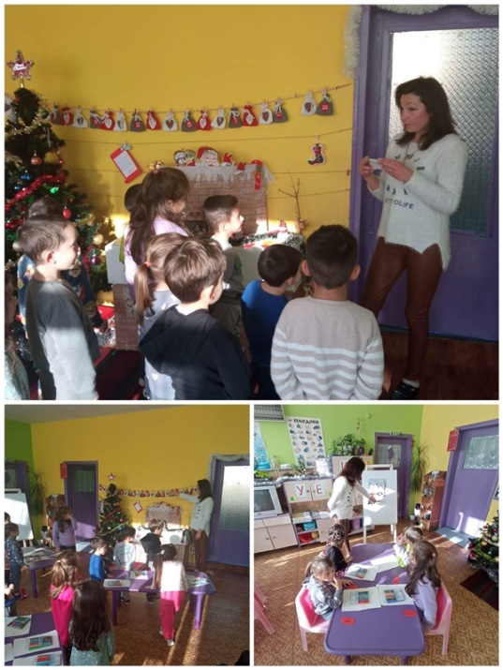
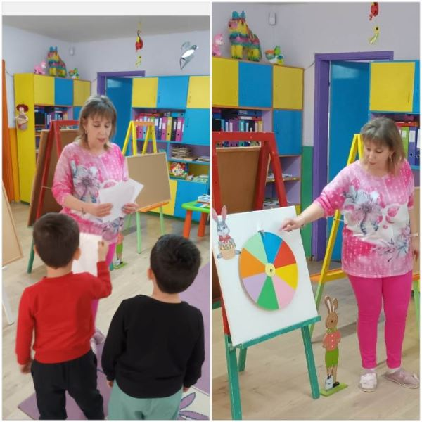
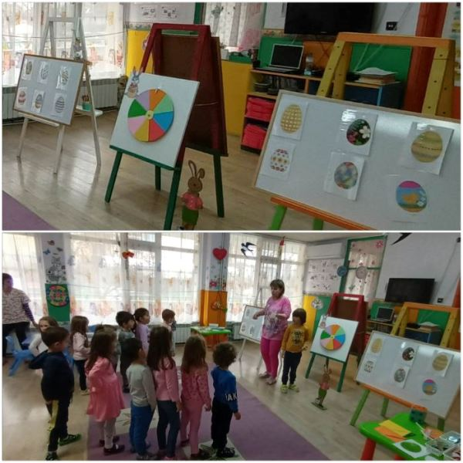
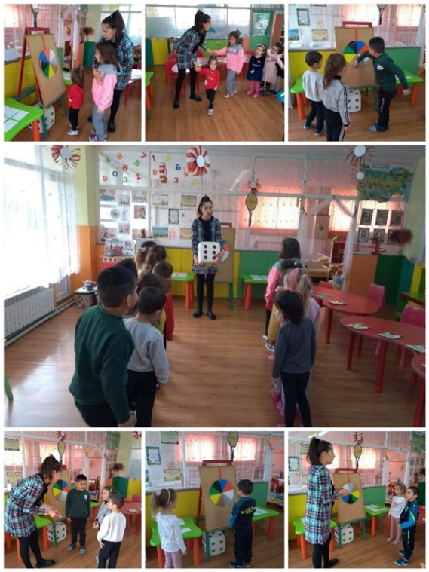

Slide 13
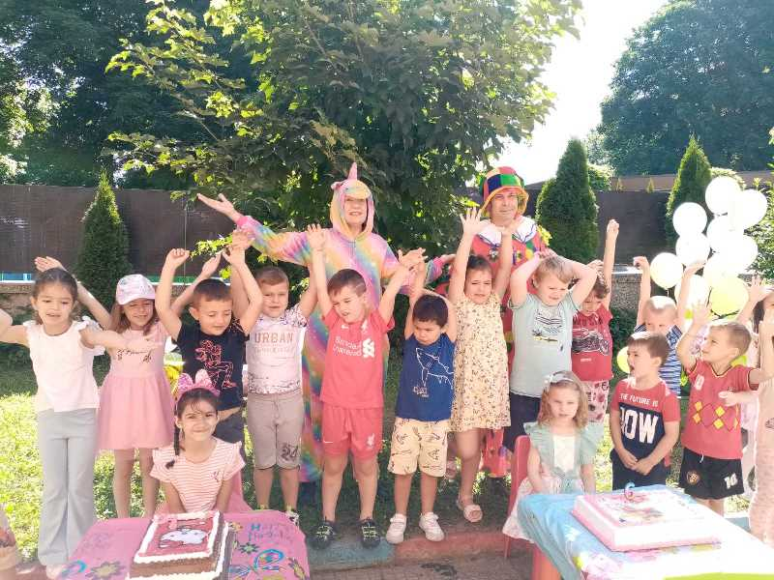
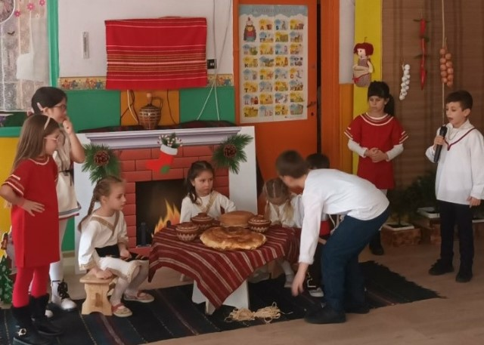
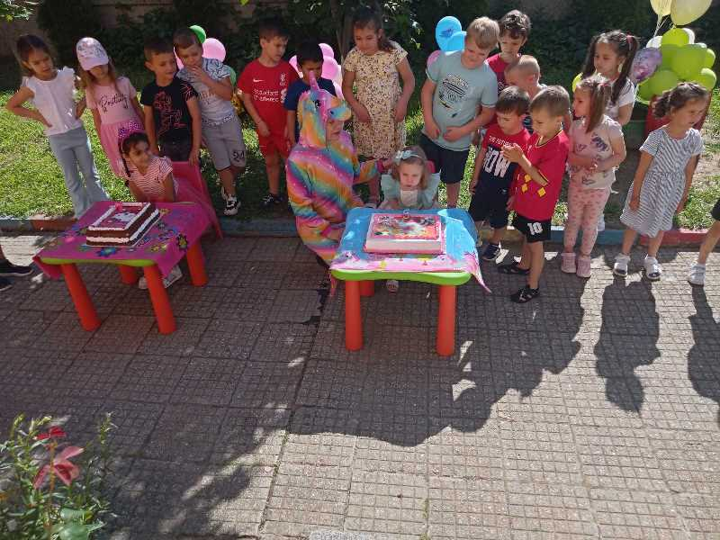
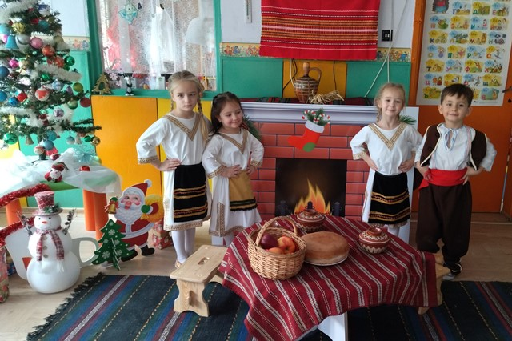
Приоритетна област 2: Патриотично възпитание, формиране на национално самосъзнание
и общочовешки ценности на децата:
При планирането на дейностите в детската градина се осигуряваше запознаване с националните
ценности и традиции с цел съхраняване и утвърждаване на националната идентичност.
Децата знаят името на страната, разпознават националния флаг и химн.
Демонстрират готовност и желание за участие в значими празници.
В детската градина децата отбелязват рождените и именните си дни.
Свързват традиционни ритуали със съответните празници (Коледа, Великден, Баба Марта и др.)

Slide 14
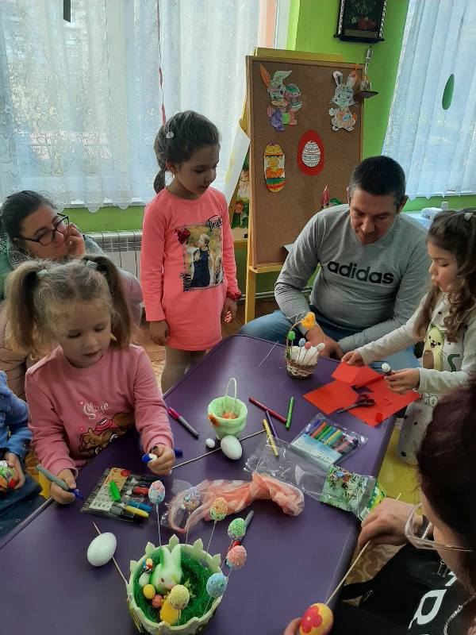
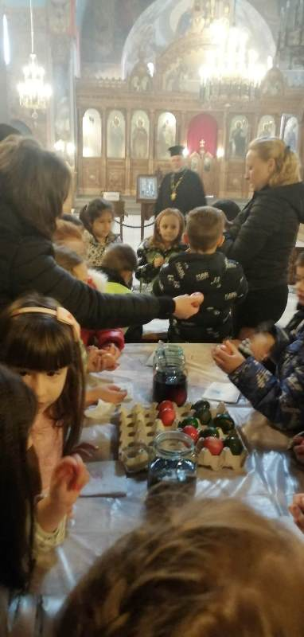
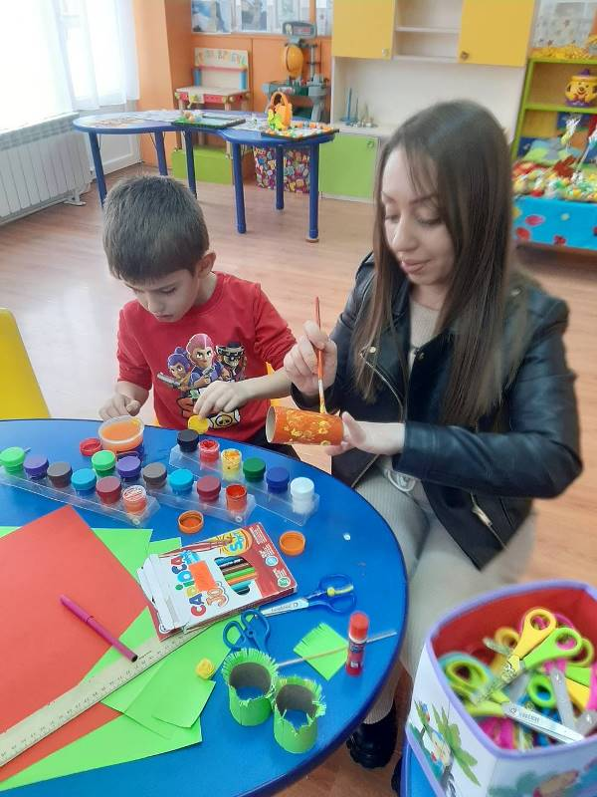
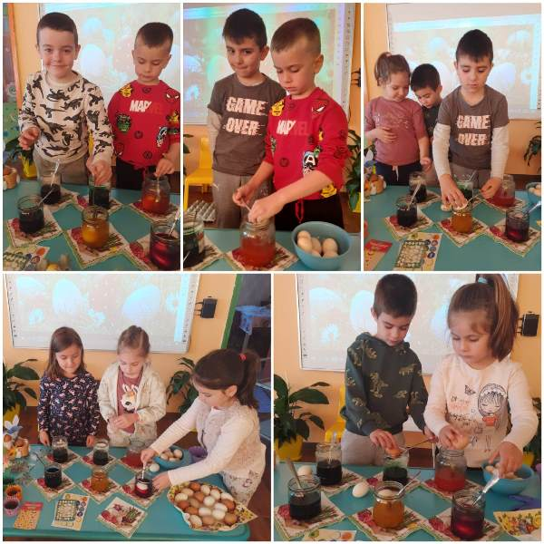

Slide 15
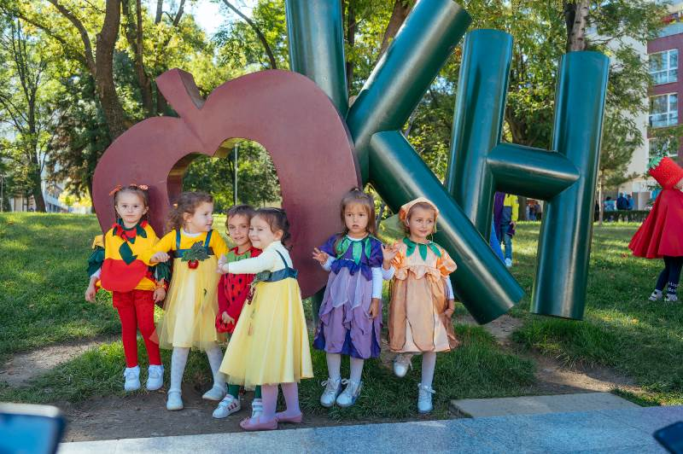
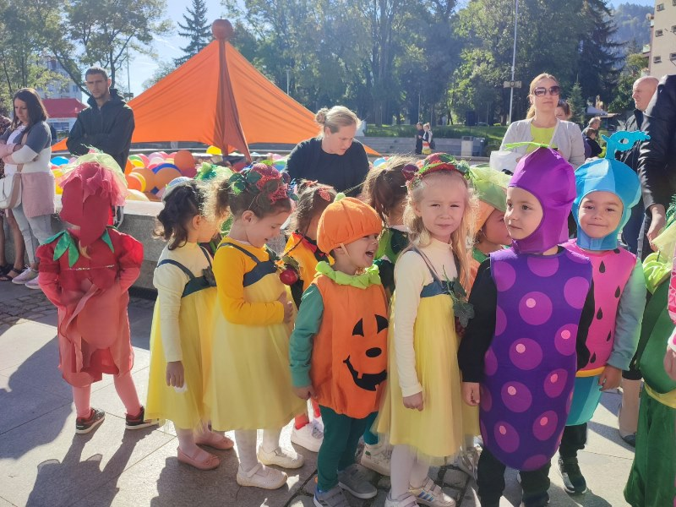
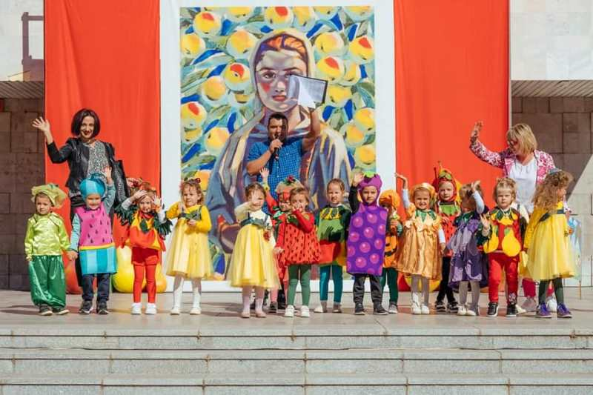
Децата от гр. ,,Щурче’’ взеха участие в 15-то издание на Празника на плодородието, който се организира от Община Кюстендил, съвместно с Института по земеделие – гр. Кюстендил.

Slide 16
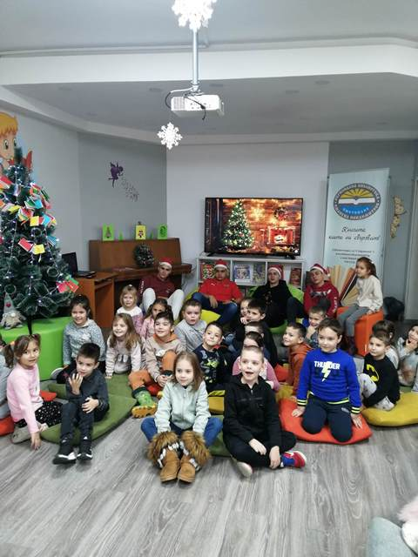
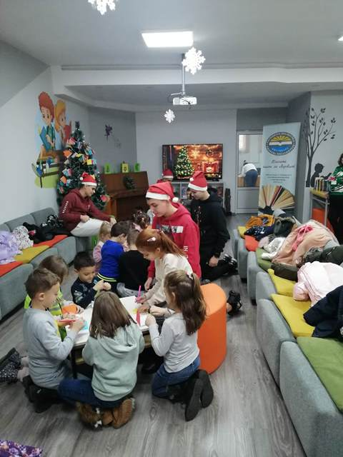
Децата се включиха в коледна работилница за деца в Детски отдел на Библиотеката.
Тя е съвместна инициатива с Ученически съвет на ПМГ "Проф. Емануил Иванов". Учениците прочетоха коледни приказки на децата. Заедно с учениците изработиха книжки - украси и украсиха библиотечната елха. Всяко дете с огромно желание изрисува и изпълни белите листи на своята книжка.
В знак на благодарност децата от групата ги поздравиха с коледни стихотворения..

Slide 17
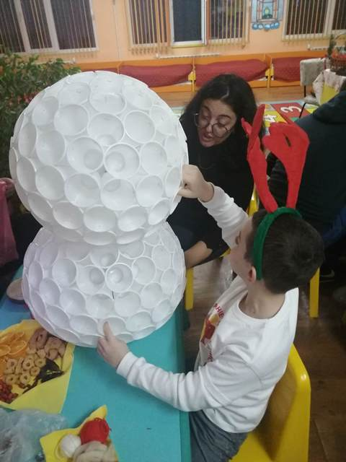
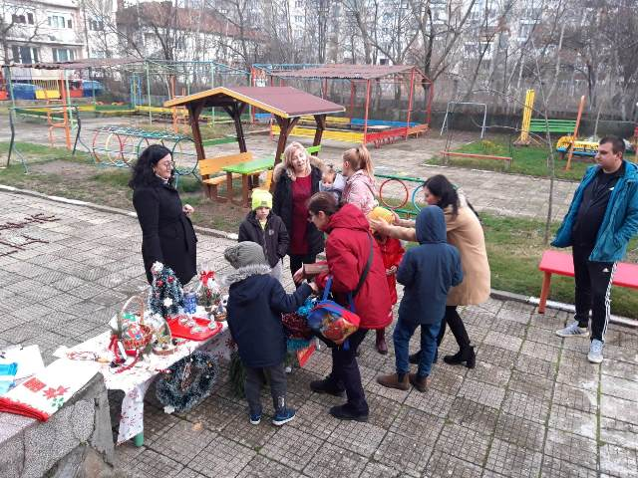
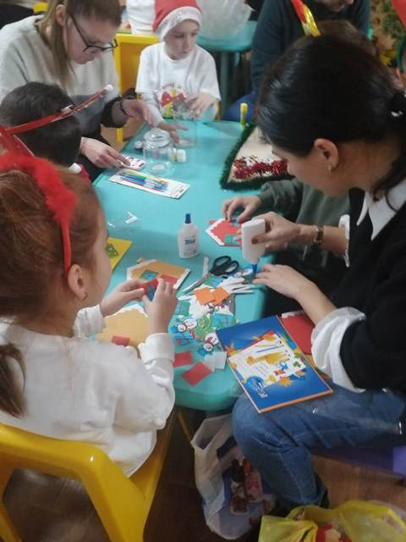
Децата и родителите чрез своята сръчност изработиха картички, подаръци, коледна украса и коледни играчки. Коледното настроение и празничния дух се допълниха от програмата с песни и стихотворения, която малките деца представиха пред своите родители.
На 16 декември 2022 г. се проведе и Коледния базар, на който се предложиха изработените изделия.

Slide 18
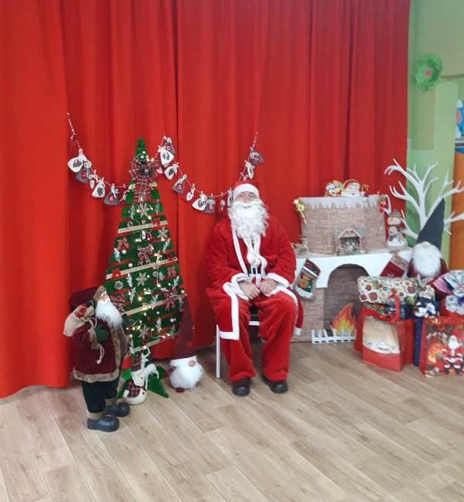
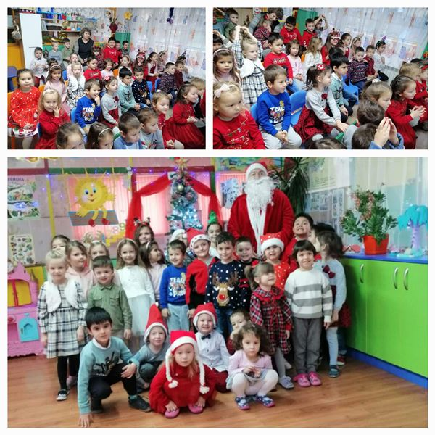
Децата от групите посрещнаха Дядо Коледа. Гледаха коледен спектакъл за веселата история за приключенията на Проспалан и Забравана в коледната нощ с най- популярните коледно-новогодишни песни. След представлението „Суматоха в коледната нощ“ малчуганите приветстваха дългоочвакания гост с много ентусиазъм и усмивки. Поздравиха го с песни и стихотворения за предстоящите светли, коледни празници, а накрая получиха дългоочакваните подаръци.

Slide 19
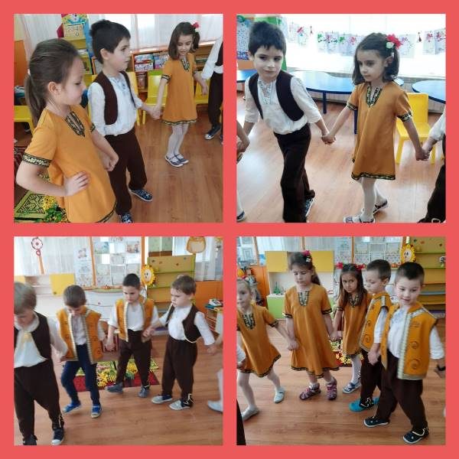
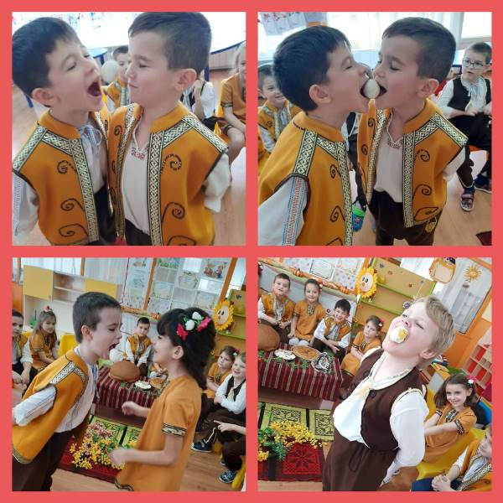
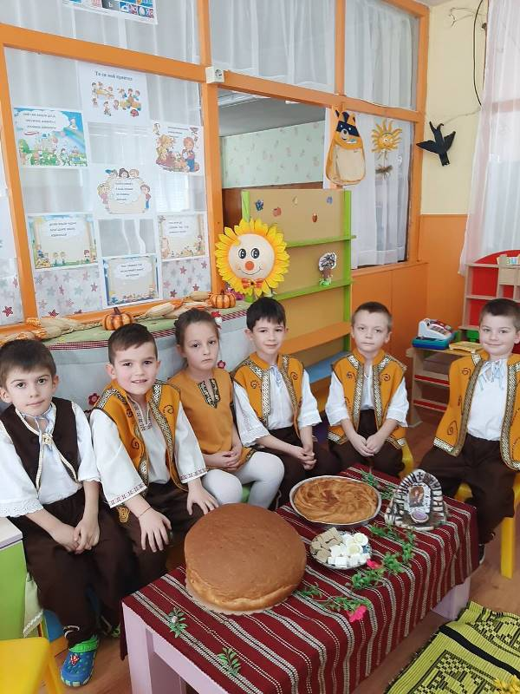
През месец февруари 2023 г. децата от група „Врабче“ пресъздадоха една интересна българска традиция, която известява края на зимата – празника Сирни Заговезни. Те научиха ритуалите, свързани с него.

Slide 20
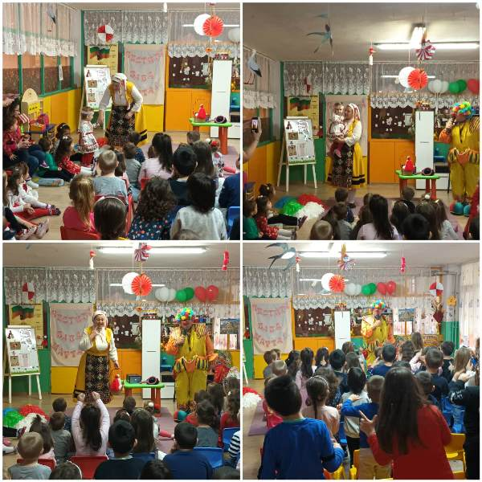
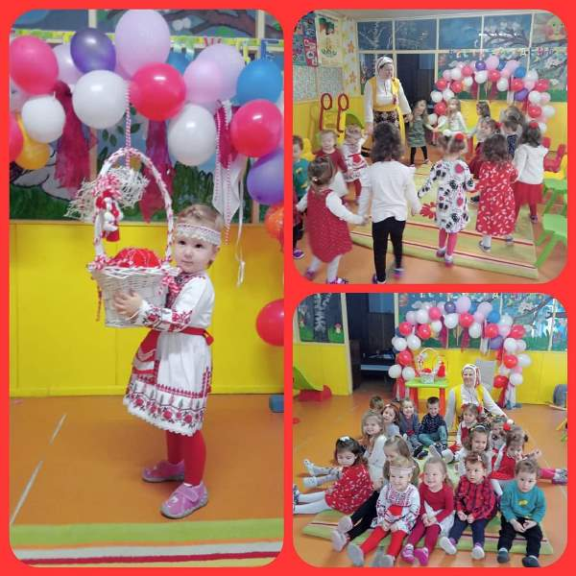
Децата се подготвиха за посрещането на празника Баба Марта. Припомниха си традициите и легендата за празника, как се изработват и усукват мартенички от червена и бяла прежда. Изработиха различни модели мартеници, като използваха допълнителни елементи за украса, оцветиха образа на любимата баба, научиха мартенски песни и стихотворения.

Slide 21
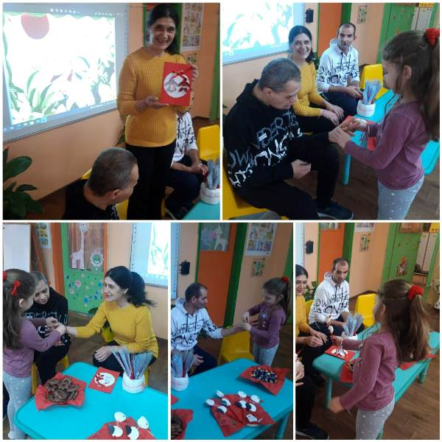
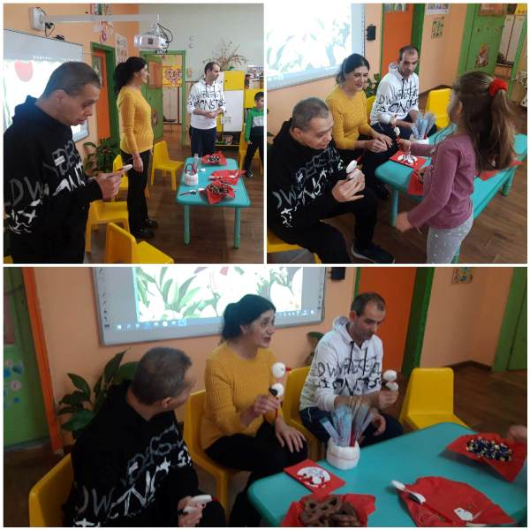
На 1 март 2023 г. на гости в група ,,Звънче” дойдоха потребителите от Центъра за настаняване от семеен тип за пълнолетни лица с умствена изостаналост, за да разменят с малките „звънчета“ мартеници, картички и мартенски сувенири. Децата от групата бяха подготвили музикален поздрав за гостите.

Slide 22
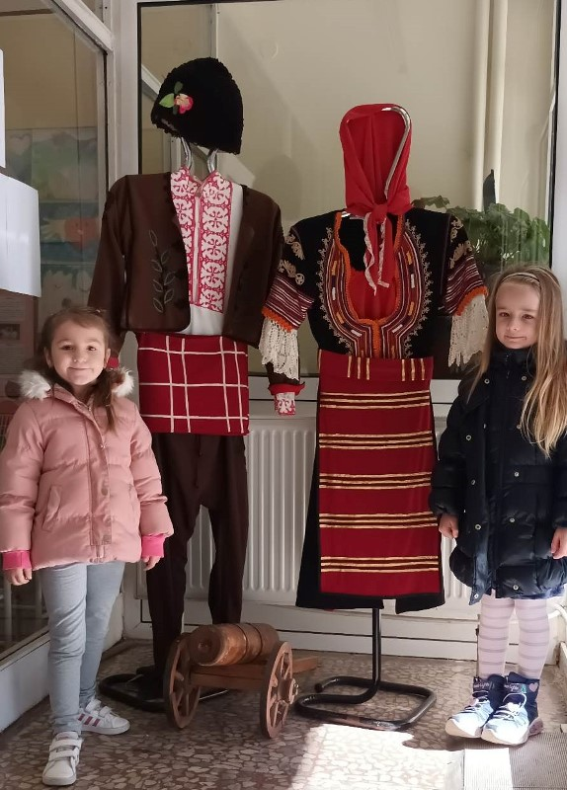
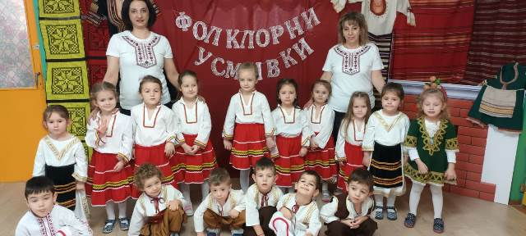
Децата от група „Щурче“ гостуваха на читалище „Братство 1869“. Целта на посещението бе да се запознаят с българските народни носии, с фолклорните традиции на кюстендилския край. С огромен интерес разгледаха различните елементи на женската и мъжка народна носия - калпак, кърпа, престилка, елече, сая, риза, пояс, нагръдник, потури, цървули и др.. Майсторът-приложник Еленка Боянова показа на децата любопитни неща от практическото изработване на носиите – как се преде вълната за да стане на прежда, как се тъче на стан, как се правят цветни колани от прежда и др. Децата имаха възможност да се докоснат до различни носии, както и да пробват някои от елементите. В група "Щурче" се проведе празник "Фолклорни усмивки". Децата облечени в красиви народни носии се включиха с огромен ентусиазъм във фолклорно надпяване и надиграване. Включването на фолклорните празници в живота на децата, позволява да се формира любов към всичко родно и желание то да бъде опазвано и обогатявано.

Slide 23
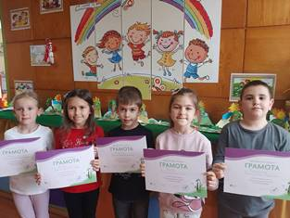

За поредна година децата от гр. ,,Врабче”, ,,Зайче” и ,,Звънче” получиха грамоти от издателска група ,,Просвета” за участие в Националния детски конкурс „Картичка за мама”, посветен на Международния ден на жената -8-ми март.

Slide 24
Първите уроци по родолюбие, първите отговори на въпроса какво е България децата откриваха, докосвайки се до образа на Левски. Изгледаха анимационен филм за Дякона, четоха и разглеждаха книги с разкази и легенди за героя.Те изработиха от хартия паметник на Апостола, оцветиха лика му, българското знаме и подредиха своите изложби като истински родолюбци. С голям ентусиазъм те изработиха своя първи лапбук посветен на Апостола на свободата. Той съдържа информация за биографията, родословното дърво на великия българин, снимки на важни за него места. Проследиха моменти от неговия живот и ги подредиха в книжката. Всяка година на 3 март България чества своя национален празник. По този повод днес децата изгледаха образователно видео с важни исторически събития свързани с предстоящия празник. Запознаха се с великите български личности допринесли за Освобождението на родината ни. Припомниха си символите на Република България. Слушаха химна на страната ни, разглеждаха картини свързани с освобождението на България, оцветиха тематични картини и играха образователни игри на интерактивната дъска. С помощта на презентация децата се запознаха със славното минало, с героите дали живота си за свободата. Направиха рисунки на паметника на връх Шипка, рецитираха стихчета и пяха патриотични песни.

Slide 25





Slide 26

През целия месец април децата се подготвяха ежедневно за предстоящия светъл празник- Великден. Те си припомниха за традициите на празника. В групите всеки ден твориха, изработваха красиви апликации, рисунки, научиха стихотворения и песни посветени на празника, правиха украса, оцветяваха картички с великденски мотиви с участието на представители на НЧ "Христо Ботев - 1920" и кмета на с. Таваличево.

Slide 27



По повод Възкресение Христово групите отвориха вратите си за пъстра великденска работилница. За пореден път деца, родители и учители запретнаха ръкави и сътвориха чудни сувенири и аксесоари за предстоящия празник. С изработените изделия в двора на детската градина се проведе Великденски базар.

Slide 28



На Велики четвъртък децата по традиция боядисаха своите великденски яйца. Децата от групите „ Звънче“ и ,,Врабче” посетиха храм „Свети Мина“. В него децата слушаха приказка „Великденският заек“ за предстоящия светъл празник Великден, която беше прочетена от представител на Регионална библиотека „Емануил Попдимитров“. В православния храм децата боядисаха яйца, като за да бъдат пъстри и шарени използваха техниката за рисуване с восък. Срещнаха се с Архимандрит Исаак- Архиерейски наместник на Кюстендилска духовна околия и свещеници от храма, които им разказаха повече за Великденските празници и подариха на децата детски молитвеници.
Инициативата за боядисване на великденско яйце е съвместна - на Архиерейското наместничество, Регионалната библиотека "Емануил Попдимитров" и детските градини в гр. Кюстендил и се провежда с благословението на Негово Светейшество Софийския митрополит и патриарх Български Неофит в храмовете на града през първите четири дни на Великата седмица, преди Възкресение Христово.

Slide 29



Приоритетна област 3: Осигуряване на условия за физическа активност и участие в спортни дейности:
Задължителна форма за стимулиране на двигателната активност с оздравителен ефект беше утринната гимнастика. Други допълнителни форми на педагогическо взаимодействие бяха подвижните и спортно-подготвителни игри, спортни празници, разходки.
Децата участваха с желание в спортните инициативи, като показаха завидни двигателни умения и качества, разбирайки значението на ,,честната игра”. В тях децата проявиха своите двигателни умения и качества.
Различните видове подвижни игри в ДГ осигуряват чудесен начин децата да играят заедно, за да постигнат дадена цел. Те спомагат за развитие на вниманието, ориентиране в пространството, развиват бързина, сила и издръжливост, както гъвкавост и ловкост.

Slide 30

Децата от детска градина ,,Еделвайс” участваха в представление на театър Пан. То беше представено като спортно-образователно и запозна децата със здравословният начин на живот и хранене, необходимостта от ежедневна физическата активност. Децата разгледаха пирамидата на здравословното хранене, разказаха за видовете спорт, които познават и любимите си игри на открито. С много желание и настроение всички малчугани взеха участие в спортните игри и състезания, танците и песните. За награда всяко дете получи за подарък индивидуална тематична книжка.

Slide 31

Децата от група "Зайче" направиха есенна разходка в "Лесопарк Хисарлъка". Децата наблюдаваха промените, които настъпват през есента в живата и неживата природа.Те бяха запознати с историята на късноантичната средновековна крепост Хисарлъка. Малчуганите играха на воля и събраха различни природни материали.

Slide 32


Във всички групи бяха проведени спортни празници по график. Децата участваха с желание в спортните инициативи, като показаха завидни физически умения, добре преплетени в партньорска игра, екипност и увереност. Всичко се случи под звуците на подходящо музикално оформление.
Детската градина се стреми да изгражда среда за насърчаване на двигателната дейност като средство за стимулиране на двигателната активност. Детска градина,,Еделвайс” ежегодишно използва диференцираните средства, отпуснати от държавния бюджет по ПМС № 46 за подпомагане на условията за физическо възпитание и спорт, разширяване на възможности за насърчаване на децата за организирано практикуване на спорт и подобряване на тяхното здраве и физическа дееспособност.
В дворовете на детската градина през м. април се проведоха щафетни, спортно-подготвителни игри, които протекоха под формата на състезание. Както при всяко състезание имаше жури и награди.

Slide 33

В детска градина "Еделвайс“ се проведе Спортен празник "Да растем здрави и силни“. Празникът е част от дейностите, които се провеждат с децата по Националната програма "ХУБАВО Е В ДЕТСКАТА ГРАДИНА“.
Денят се превърна в празник на радостта и приятелството, на ентусиазма и състезателния дух.

Slide 34


Във всички групи бяха проведени спортни празници по график под различен надслов- ,,Спортуваме и се забавляваме”, ,,Здрав и силен бъди и разумно се храни’’, ,,Весел старт’’, ,,Спорт за здраве’’, “Бързи, смели, сръчни“.

Slide 35

Приоритетна област 4: Гражданско, здравно, екологично и интеркултурно образование:
Придобиването на ключови компетентности от децата е невъзможно без реализирането на гражданското, здравното, екологичното и интеркултурното образование. ГЗЕИО беше насочено към придобиване на социални, граждански и интеркултурни компетентности и на компетентности, свързани със здравето и поддържането на устойчива околна среда.
Проведени бяха дейности във връзка с откриване и закриване на учебната година, посрещане на децата от първа група, връчване на удостоверения за завършена четвърта възрастова група на тържествата ,,Довиждане детска градина, здравей първи клас!”. На децата бяха връчени грамоти и книжки за цялостната дейност на детската градина. През учебната година децата, участници в национални конкурси също бяха удостоени с грамоти.

Slide 36



Slide 37

ДГ участва в НП ,,Хубаво е в детската градина”. Реализацията на проекта се осъществи от учителите на гр. ,,Ежко” .

Slide 38


През учебната година бяха чествани националния празник, официални празници, дни на национални герои и будители. Инициативите свързани с международни дати, които са отбелязани бяха:
16 ноември – Международен ден на толерантността;
22 март- Световен ден на водата - на децата беше представена презентация по темата. По интересен и достъпен начин малчуганите установиха, че чистата вода е живот. Децата от всички групи направиха табла за водата и научиха колко много начина има, за да пестим водата.

Slide 39



22 април – Световен ден на Земята- на този ден се организираха екологични събития и инициативи, свързани с опазването и грижите за нашата планета. Децата нарисуваха картинки, свързани с деня на Земята и нейното опазване, посадиха цветя и дръвчета, почистиха част от двора на ДГ и изхвърлиха отпадъците в контейнерите за разделно събиране.

Slide 40
Съгласно тематичните разпределения по възрастови групи педагогически ситуации от тематична област „Безопасност на движението по пътищата“ се провеждаха по график. Във всички групи бяха актуализирани кътовете по безопасно движение. Проведе се конкурс за детски рисунки и апликации на тема „Аз се движа безопасно“, както и разходки по тротоара и пресичане на пешеходна пътека и кръстовище. Във всички групи се проведоха празници по БДП под различен надслов „Моето безопасно детство“, «Безопасност на движението по пътищата», ,,Аз се движа безопасно‘,',,Безопасно се движи, правилата запомни!'',,Как да се предпазваме на пътя'' ,,Знам правилата'', които са популяризирани на интернет страницата на детската градина.
На 21 февруари 2023 година в занималнята на група „Звънче“ се проведе викторина по БДП на тема „Пътешествие в страната на пътните знаци“. Във викторината участваха деца от четвъртите възрастови групи“ Звънче“ и “ Врабче“.Децата от двата отбора изиграха шест игри, в които показаха колко много знаят за пътните знаци, пътната маркировка, правилно и неправилно поведение при пресичане на уличното платно, затвърдиха знанията си за мястото на придвижване на превозните средства, сглобяваха пъзел. Отговаряха на гатанки, рецитираха стихове по темата и пяха песни за безопасното движение. Бъдещите първокласници, като активни участници в движението, демонстрираха знания и умения за безопасно поведение на пътя по време на 5 – минутките по БДП .През тази учебна година децата обогатиха своите знания, умения и компетенции по БДП. Чрез презентации, табла, песни и апликации затвърдиха транспортната си култура.

Slide 41





Със специално подготвена презентация на тема „Къде играят децата?, малките възпитаници от групите си припомниха безопасните места за игра и основните правилата за поведение на пътя. С интерактивните игри децата затвърдиха знанията си за светлинните сигнали на светофара, разпознаваха пътните знаци, посочваха правилни и неправилни места за игра, подреждаха пъзел, намираха правилна траектория в лабиринт.

Slide 42


Възпитаваха се навици за отдаване на почит и израз на националното самосъзнание, чрез изслушване на националния химн в тържествени за държавата и детската градина моменти. На фасадата на детската градина са поставени националния флаг и знамето на Европейския съюз.
В дветете сгради има оформени кътове с символите –лого, химн на детската градина, знаме.

Slide 43



През изтеклата учебна година бяха организирани кампании, подкрепящи здравето, толерантността, опазването на околната среда, формиране на транспортна култура у децата. Камелия Стефанова - специалист към отдел "Здравеопазване" на община Кюстендил по много интересен и забавен начин запозна децата с основните части на човешкото тяло. След като изгледаха подготвените материали децата активно участваха в дискусия по темата- разговаряха за частите на тялото, как трябва да се грижим за него, отговаряха на поставените въпроси и разшириха представите си по темата. Децата научиха колко много витамини се съдържат в плодовете и зеленчуците. Те вече знаят в кой сезон от годината какви плодове и зеленчуци има и как най - правилно могат да се консумират. Дейностите бяха са част от успешното реализиране на схема "Училищен плод“.

Slide 44



Децата се включиха в благотворителната кауза „Капачки за бъдеще“, която се проведе в град Кюстендил и заедно с техните родители събираха пластмасови капачки, за да участват в националната кампания, за да бъдат част от едно по – добро бъдеще.

Slide 45
Приоритетна област 5: Механизъм за съвместна работа с институциите по обхващане и вклюване в системата на предучилищното и училищното образование на деца в задължителна предучилищна възраст:
Постигането на възможно най-пълен обхват на децата, подлежащи на задължително предучилищно образование и провеждането на политики за повишаване качеството на образованието е сред основните приоритети на детската градина. За да можем да постигнем целите на образованието, децата трябва да бъдат в детската градина.
В детска градина ,,Еделвайс” акцентът е поставен върху обхвата на децата и недопускане отсъствия и отпадане на деца от групите за задължително предучилищно образование, като се взаимодейства с родителите за мотивирането им и повишаване на ангажираността им за редовно посещение на децата в детската градина. Създадена е привлекателна и достъпна образователна среда.
Основните приоритети за нас бяха:
Подобряване на взаимодействието с родителите на децата, като ключов фактор за осигуряване на редовното посещение на детска градина.
Осъществяване на дейности по повишаване качеството на предучилищното образование за успешен старт на децата в училище.
Ученици от НУ „Св. Климент Охридски“ град Кюстендил четоха приказки на децата по повод Международния ден на детската книга. Целта на тази инициатива е да се насърчи четенето и да се запали искрата на любовта към книгата.

Slide 46



Децата от четвъртите възрастови групи посетиха ученици от Основно училище „Св. Св. Кирил и Методий. Седнаха на чиновете като истински ученици, разбраха колко по-различно минава денят в училище отколкото в детската градина. Приятелите им от първи клас разказаха приятните си преживявания за току-що отминалия „Празник на буквите“. Празникът бе изпълнен с песни, танци и рецитал на стихове, посветени на доброто. Заедно с новите си приятели от четвъртите класове нашите талантливи деца се включиха във весела работилница и направиха „Дървото на приятелството“ като символ на доброта и топлина.

Slide 47






Slide 48



Приоритетна област 6: Предоставяне на равни възможности за обучение и възпитание:
Равни възможности за децата се определя като признаване на тяхната равнопоставеност и създаване на физическа и емоционална среда за достъп и участие във всички дейности на детската градина.
В детската градина е създадена образователна среда за разгръщане потенциала за личностно развитие и успешна социализация на всяко дете и се гарантира равен достъп до качествено образование, в т.ч. и на децата от уязвими групи. Провежда се образователна политика, основана на равнопоставеност и в съответствие с индивидуалните потребности на всяко дете.

Slide 49






Slide 50
. Приоритетна област 7: Приобщаване на деца
На децата в детската градина се предоставя обща и допълнителна подкрепа за личностно развитие, която осигурява подходяща среда за развитие на способностите и уменията им. Подкрепата за личностно развитие се прилагаше в съответствие с индивидуалните образователни потребности на всяко дете. На децата са подсигурени познавателни книжки, играчки, учебни помагала и пособия.
По отношение на екипната работа между учителите в детска градина ,,Еделвайс” беше осъществен обмен на информация с цел подкрепа на всички учители за подобряване на работата им с децата в групите. Възпитаваха в ценности, насърчаваха се иновациите и креативното мислене на децата. Беше сформиран Отбор ,,Еделвайсче”, Мажоретен състав, ателиета по образователните направления ,,Математика”, ,,ОС”, ,,ИИ” с цел стимулиране развитието на личностни качества на децата. Децата участваха в тържества, конкурси и състезания.

Slide 51





Проведе се празник на здравето, който се популяризира чрез интернет страницата на ДГ.

Slide 52

В детската градина се прилага Система за поощряване на децата с морални и материални награди- грамоти и предметни награди (грамоти,книжки). Наградите се връчиха на тържествата ,,Довиждане детска градина, здравей първи клас!”.

Slide 53



Децата се запознаваха с различни професии.
Посетиха Регионална дирекция „Гранична полиция“, град Кюстендил. Целта на посещението е служителите от РДГП да запознаят децата с професията на граничния полицай. Малчуганите видяха специализирани автомобили, оръжия и помощни средства с които работят полицаите. Гледаха демонстрация с граничарски кучета, които изпълняваха команди за задържане на нарушител.
Особен интерес предизвика хеликоптерът на Гранична полиция, който кацна на площадката на дирекцията. Пилотът им разказа какви задачи изпълняват летците, а след това всяко дете се докосна до хеликоптера.
Децата получиха грамота за проявените желание, ентусиазъм и любопитство по време на посещението в Регионална дирекция „Гранична полиция“, град Кюстендил.

Slide 54


Децата се запознаха с професията на полицая по време на посещението на представители на КАТ в детската градина. Целта на тази среща-разговор беше да се запознаят децата с правилата на пътя, да се формират умения за култура на поведение на улицата, защото нищо не може да бъде по-важно от здравето и живота на детето и неговата безопасност.

Slide 55
Допълнителната подкрепа за личностно развитие в детската градина беше краткосрочна, която осигуряваше подходяща физическа, психологическа и социална среда за развитие на способностите и уменията им. Подкрепата за личностно развитие се прилагаше в съответствие с индивидуалните образователни потребности на всяко дете. Учителите в групите съхраняват материали от дейността на децата- рисунки и други творчески работи в детското портфолио. Допълнителната подкрепа за личностно развитие се предоставяше в зависимост от плана за подкрепа на децата, в които бяха определени конкретните дейности за допълнителната подкрепа за личностно развитие и необходимите специалисти за предоставянето на подкрепата
Ресурсното подпомагане се провеждаше индивидуално съгласно плана за подкрепа на детето със специални образователни потребности.
Ресурсното подпомагане включваше:
адаптиране на учебното съдържание съобразно индивидуалните потребности на децата със специални образователни потребности;
съвместна работа на учителите в групата в детската градина;
обучение в полезни умения и подготовка за самостоятелен живот;
осъществяване на дейности в групата с цел приемане и приобщаване на детето със специални образователни потребности.
Регионалният център за подкрепа на процеса на приобщаващото образование методически подпомагаха предоставянето на ресурсното подпомагане в детската градина. Екипите провеждаха общите си срещи по предварително изготвен график.

Slide 56



Приоритетна област 8: Противодействие на тормоза и насилието:
Цялостната организация на дейностите по превенция на риска, техния обхват и отговорностите на работещите в детската градина регламентираше осигуряването на сигурна и безопасна среда за всяко дете. Задачите бяха насочени към създаване на позитивна култура и климат в детската градина, насърчаване взаимоотношенията на уважение, които не допускат насилие.
В групите се проведе Празник, по случай 16 ноември - Международен ден на Толерантността. Всички деца научиха какво е толерантност, като се запознаха с презентация за празника, направиха ръчички с послания и представиха приказката "Дядо и ряпа".

Slide 57



В деня на толерантността децата с интерес се включиха в играта „Прегръдка на доброто". Децата от група „Звънче‘‘ посетиха Център за настаняване от семеен тип за лица с умствена изостаналост, град Кюстендил. Малките „звънчета" в центъра представиха артистична и празнична програма с много песни и стихотворения, под надслов „Доброто ще спаси света“. Занесоха подаръци - балони, образователни материали, пъзели, кубчета, книжки за оцветяване, моливи и индивидуални торбички с лакомства, приготвени от родителите. Децата отправиха своето послание: „Нека бъдем добри и да правим добро’’.

Slide 58




Изложба под надслов „Моето щастливо семейство“ беше организирана в детската градина. Целта на дейността беше децата да изработят рисунки и апликации по темата в семейна среда, като проявят много творчество и въображение.

Slide 59



Дейностите в ДГ „Еделвайс“ бяха:
Спазване на етичния кодекс на детската градина, който включваше всички участници в предучилищното образование;
Спазване на правилата за поведение ,,Ти си мой приятел'', изработени във всяка група;
Актуализиране на кътовете ,,Мога да бъда добър” във всички възрастови групи;
Организиране на празници ,,Доброто ще спаси света”, ,,Ден на толерантността”, „Доброто започва от нас !”, ,,Нека доброто започне от теб!’’ .

Slide 60
Приоритетна област 9: Превенция на риск от ранно отпадане от системата на предучилищното образование:
С цел повишаване качеството на образованието като предпоставка за развитие на личността на всяко дете и предотвратяване на преждевременното напускане на детската градина се организираше педагогическото взаимодействие в основни и допълнителни форми предимно под формата на игра и пренос на знания. Анализираха се резултатите от образователния процес по отделните образователни направления спрямо очакваните резултати и стандарти.
Добрата информираност на родителите чрез интернет страницата на детската градина, където се публикуваше информация относно организацията на деня на различните възрастови групи спомагаше за формиране на положително отношение към детската градина, чрез съвместната работа с Настоятелството и Обществения съвет към ДГ.

Slide 61





Допълнителните форми на педагогическо взаимодействие бяха ефективно средство за постигане на позитивни резултати в процеса на обучение и възпитание на децата. Те разнообразяваха живота на децата в детската градина чрез различни прояви и осигуряваха избор на децата за участие в дейности според желанията и интересите.

Slide 62

Много бяха развлеченията в детската градина. Те са достъпни, носят голям емоционален заряд за децата. Знаем, че децата учат най-добре, когато са заинтригувани и дори развълнувани от това, което правят.

Slide 63
Приоритетна област 10: Сътрудничество и взаимодействие между участниците в предучилищното образование:
Предучилищното образование в Детска градина „Eделвайс“ се осъществява при сътрудничество и взаимодействие с родителите. Родителите са участници и партньори в предучилищното образование заедно с децата, учителите и другите педагогически специалисти.
Осъществяваха се индивидуални форми на сътрудничество с родителите:
• Разговори – информиране на родителите за успеха и развитието на децата им, спазване правилата в детската градина.
• Индивидуални консултации, относно отглеждането и възпитанието на децата и запознаване с техните постиженията.
Групови форми на сътрудничество с родителите бяха:
• Срещи с родителите
• Информационни табла за родителите
• Празници и развлечения
• Открити педагогически практики на тема ,,Много мога, много знам”
• Участие на родителите в допълнителни форми на педагогическо взаимодействие- практикуми с родителите ,,Коледна работилница'', ,,Шарен Великден'‘, ,,По рецептите на баба“ и др.

Slide 64




През учебната 2022/2023 г. децата от детската градина се включиха в кампанията „Послания на есенния лист“, която беше организирана съвместно с МВР град Кюстендил. Децата и техните учители бяха изработили послания на забавни есенни листа. Служители на МВР спираха автомобилите и водачите получиха посланията от децата. Целта на кампанията беше да се привлече вниманието на всички участници в пътното движение върху необходимостта от спазване на всички правила.

Slide 65



На 21 ноември отбелязваме един от най-хубавите и светли празници в годината - Денят на християнското семейство.
Преподавателите по религия госпожа Ивелина Николова и госпожа Христина Петрова, които със своя професионализъм и отношение към децата, за пореден път ги доближиха до християнските традиции и добродетели, като представиха пред тях вълнуваща презентация. Децата с огромен интерес слушаха библейския разказ за празника Въведение Богородично, разказваха за важните и значими лични семейни празници, изгледаха презентацията и се потопиха в магията на празника.

Slide 66



Децата от група „Звънче“ и родителите засадиха 10 овощни дръвчета в двора на детската градина. Разкопаха, оплевиха и засадиха нови билки в билковата градина на групата. По този начин дадоха своя принос и пример за подражание от близки хора и семействата си. Инициативата е по повод Деня на Земята- 22 април. Тази година темата е „Инвестираме в нашата планета“, което определя важността на посвещаването на нашето време, ресурси и енергия за справяне на проблемите на околната среда и изменението на климата.

Slide 67




Празниците създаваха атмосфера, в която децата изпитваха удоволствие от общуването с другите. От голямо значение в някои групи бяха костюмите, декорите и реквизитът.
През учебната 2022/2023 г. се реализира празничния календар в детската градина, съвместно с родителите на децата.

Slide 68
Ефективността от предучилищната подготовка на децата е в пряка зависимост от създадената организация на предметно- пространствената среда в детската градина. Беше провокирана инициативността и предприемчивостта на учителите за привличане на родителите като партньори на детската градина за гарантиране на комфортно пребиваване на децата в детската група. Всяка група има своя специфика, съобразена с възрастовите особености на децата.
Създадени са условия за оптимално функциониране на Обществения съвет и Настоятелството. Разработват се образователни проекти, правят се дарения с участието на родителите с цел осигуряване на допълнителни приходи. По този начин се обогатява и поддържа материално- техническата база и съвременен интериор в занималните и дворовете.

Slide 69
В ДГ „Еделвайс“ децата са в центъра на образователния процес.
Детската градина осигурява условия за физическо, познавателно, езиково, социално, емоционално и творческо развитие на децата, отчитайки значението на играта в процеса на педагогическото взаимодействие.
Детската градина изпълнява основната си цел и е необходимо да продължи да се утвърждава като институция, предоставяща социална услуга в интерес на родителите, да се задълбочава сътрудничеството между участниците в процеса на предучилищното образование и усъвършенстване качеството на работа в самата детска градина.

